Slide 1


מבוא + שלב היזום
תרגול מס' 1 הנדסת תוכנה
סמסטר א תשפ"א
ספיר אסרף

Slide 2
מנהלות
תרגול שבועי – שעה
מייל:asrafsapir@gmail.com
מייל:eitanbarkochva@gmail.com

Slide 3
הנחיות
פרויקט – 50% מהציון הסופי (בציון עובר)
הגשת עבודות בשלשות/ רביעיות קבועות לאורך הסמסטר (בקשות חריגות אליי במייל)
ראש הצוות מעלה את העבודה למודל
הגשת הפרויקט תתחלק ל5 שלבים:
5% - שלב היזום (מודל)
5% - שלב דרישות (מודל)
5% - דיאגרמות (מודל)
15% - הגשת אמצע פרונטלית + עבודה ב-GitHub
20% - הצגת הפרויקט
הציון אישי - כל חברי הצוות צריכים להגיע להגשה הפרונטלית (ניתן לתאם הגעה לשעת תרגול אחרת)
את קוד הפרויקט ותהלכי עבודה יש לנהל ולהגיש לבדיקה ב-GitHub

Slide 4
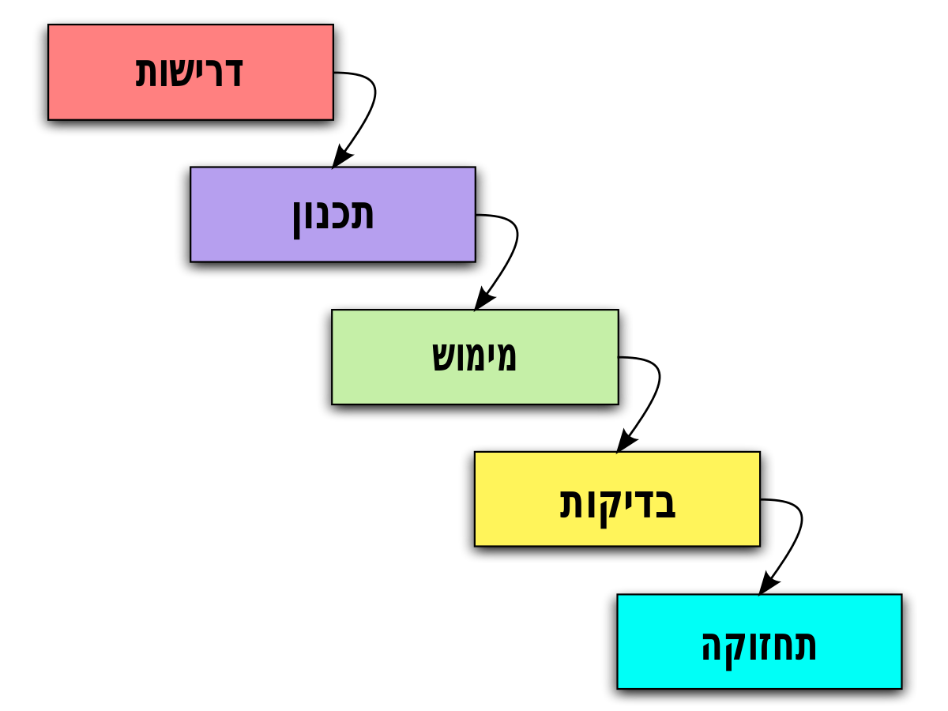
הנדסת תוכנה
פיתוח תוכנה הוא תרגום צרכי המשתמש / יעד שיווקי למוצר תוכנה.
ישנן מתודולוגיות שונות לפיתוח תוכנה (כמו מפל המים), חלקן מתבססות על פיתוח מתמשך של התוכנה, ואילו אחרות מתבססות על פיתוח בחלקים. רוב המתודולוגיות כוללות את צירוף של המרכיבים הבאים כחלק משלבי פיתוח התוכנה:
בקורס נתמקד במתודולוגיית הפיתוח – אג'ייל

Slide 5
מתודולוגיית אג'ייל.
אג'ייל – זריז מהיר.
בניגוד לשיטות הקודמות שהיה צריך לסיים את כל האפיון ורק אח"כ לפתח אג'ייל זה אפיון של תת נושא ופיתוחו וכן הלאה כל פעם תת נושא עד שמפתחים את כל המערכת.
זה בעקבות מערכות שגדלות וגדלות ושלא ממש אפשר לאפיין אותו עד הסוף.
מצריך קשר הדוק בן הצוותים.

Slide 6
מהו ייזום? ההרשאה להתחיל בפרויקט.
ייזום = יוזמה או יוזמה חדשה או יוזמה של שיפור של מערכת.
המטרה והפעילויות העיקריות: מטרת שלב הייזום (initialization) היא לבדוק בדיקה ראשונית את הבעיות במערכת המידע הקיימת ואת הצורך במערכת המידע החדשה.
המבצע: צוות מבין עובדי הארגון המשתמשים במערכת המידע הקיימת.
התוצר: מסמך "סקר ראשוני".
המניע: צורך בשינוי שעלול לעלות כסף רב – ביצוע מדויק ויעיל יכול לחסוך זמן וכסף. לעיתים מחייב המחוקק או הרגולטור ביצוע מובנה של התהליך העסקי, לרבות תהליך ייזום תקני.

Slide 7
שלב היזום
שלב ראשוני בו מועלית דרישה בסיסית למערכת חדשה
בשלב זה יש לקחת בחשבון:
הגדרת הלקוח (למי מיועדת המערכת ומי הולך להשתמש בה?)
הגדרת יעדים/מטרות, בעיות, תועלות וחסכונות (מה הבעיה ומה אנחנו מנסים להשיג?).
בדיקת היתכנות ועלות/תועלת (מה התועלות שסביר לצפות מהמערכת ושירותים שהמערכת תיתן?
האם צפויים קשיים או מגבלות בהגדרת היישום? (האם מדובר בטכנולוגיה חדשה ובלתי מוכרת?)
ניהול סיכונים.
לבחור את הגורם שיאפיין את התוכנה (מי הוא הגורם שסביר שיבצע זאת - פנימי או חיצוני). מתוך מסמך הייזום ניתן להעריך את סוגה והיקפה של המערכת ובהתאם לכך להחליט על שיטת ניהול הפרוייקט, משאבים, לוח-זמנים וכו'.

Slide 8
מטלה 1 - שלב היזום
עד לתאריך 2.11 – חלוקה לשלשות/רביעיות והגשת הצעת פרויקט לאישור במודל
נושא הפרויקט – מערכת מידע (לפי עניין הקבוצה)
במטלה במודל מצורף קובץ הצעת הגשה – טופס הצעת פרויקט.docx
הפרויקט הנבחר יכיל מספר מסכים שונים, שמירה והצגה של מידע ואינטראקציה עם המשתמשים. מומלץ לחשוב מראש על מספר תהליכים משמעותיים שניתן אפשר לבצע במערכת וכן לאפשר למס' סוגים שונים של משתמשים לעבוד עם המערכת, לפי הרשאה/ צורך.

